Slide 1
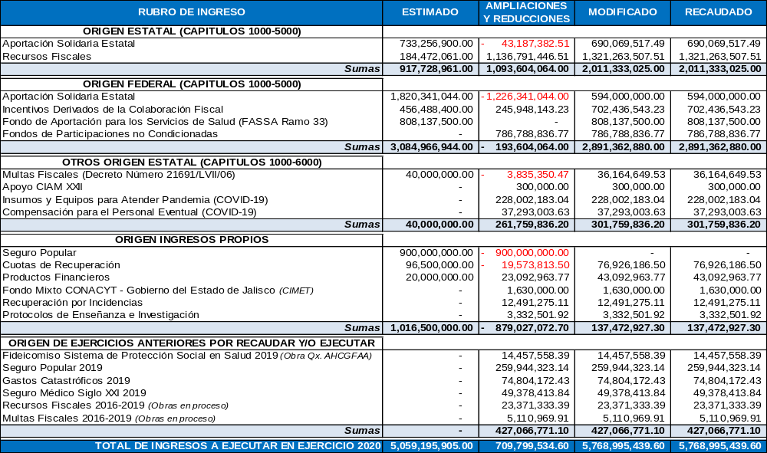
REPORTE ANALÍTICO DE INGRESOS 2020

Slide 2
REPORTE DEL ESTADO DEL EJERCICIO DE EGRESOS POR CAPÍTULO DE GASTO 2020

Slide 3
REPORTE DEL PRESUPUESTO DE EGRESOS POR PARTIDA DE GASTO 2020

Slide 4
REPORTE DEL PRESUPUESTO DE EGRESOS POR PARTIDA DE GASTO 2020

Slide 5
REPORTE DEL PRESUPUESTO DE EGRESOS POR PARTIDA DE GASTO 2020

Slide 6
REPORTE DEL PRESUPUESTO DE EGRESOS POR PARTIDA DE GASTO 2020

Slide 7
REPORTE DEL PRESUPUESTO DE EGRESOS POR PARTIDA DE GASTO 2020

Slide 8
REPORTE DEL PRESUPUESTO DE EGRESOS POR PARTIDA DE GASTO 2020

Slide 9
REPORTE DEL PRESUPUESTO DE EGRESOS POR PARTIDA DE GASTO 2020

Slide 10
REPORTE DEL PRESUPUESTO DE EGRESOS POR PARTIDA DE GASTO 2020

